Slide 1
Розв’язування вправ. Степеневі функції, їхні властивості та графіки
(Підготовка до контрольної роботи)
Підручник: О.С.Істер
Математика
(Алгебра і початки аналізу та геометрія, рівень стандарту)
2018р.
Вчитель: Леся Мартинишин

Slide 2
Формування компетентностей:
предметна компетентність: удосконалити вміння виконувати вправи, що передбачають застосування властивостей та графіків степеневих функцій;
ключові компетентності:
основні компетентності у природничих науках та технологіях - розпізнавати проблеми, що виникають у довкіллі і які можна розв’язати засобами математики;
математична компетентність - будувати і досліджувати найпростіші математичні моделі реальних об’єктів, процесів і явищ за допомогою степеневих функційц;
соціальна та громадянська компетентності - співпрацювати в команді, виділяти та виконувати власну роль у командній роботі.
Вчитель: Леся Мартинишин

Slide 3
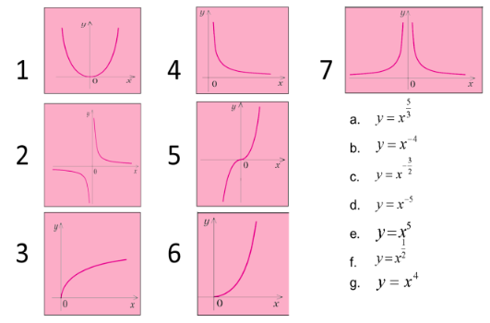

Актуалізація опорних знань:
Усні вправи:
З’єднайте функцію, задану аналітично з її графіком
Вчитель: Леся Мартинишин

Slide 4

Перевір себе:
1.
2.
4 ;
0,1 ;
- 2 .
Вчитель: Леся Мартинишин

Slide 5
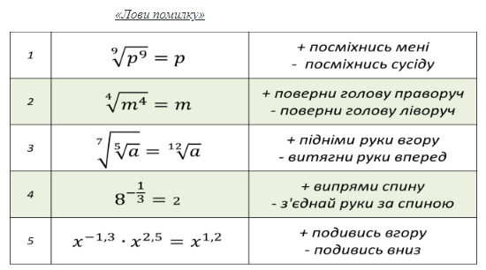
Повторення
Вчитель: Леся Мартинишин

Slide 6
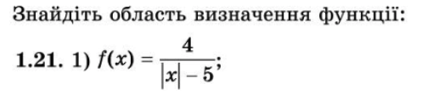







Розв'язування задач
Відповідь: х є (- ; -5) U ( -5; 5) U (5; + ).
-2 -1 1
Відповідь: х є [- 1; 1) U (1; + ).
Вчитель: Леся Мартинишин

Slide 7
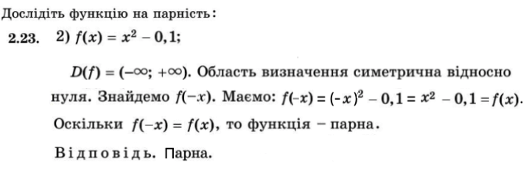


Розв'язування задач
Вчитель: Леся Мартинишин

Slide 8
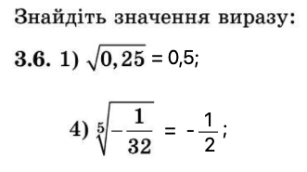
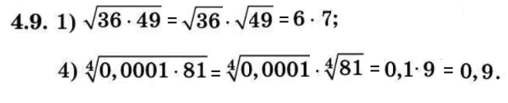
Розв'язування задач
Вчитель: Леся Мартинишин

Slide 9
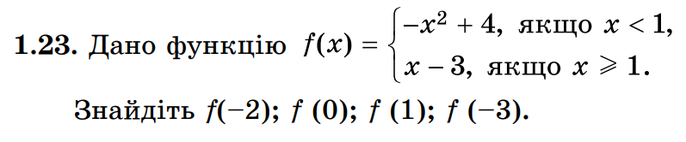
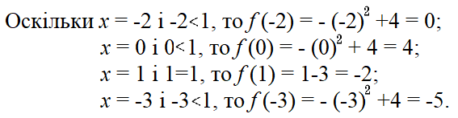
Розв'язування задач
Розв’язання.
Вчитель: Леся Мартинишин

Slide 10
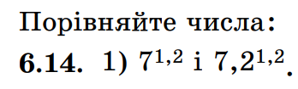
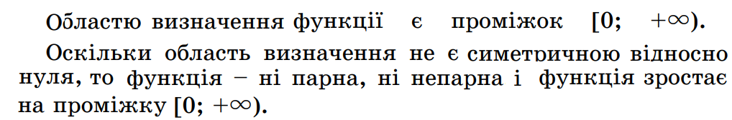



Розв'язування задач
Вчитель: Леся Мартинишин

Slide 11

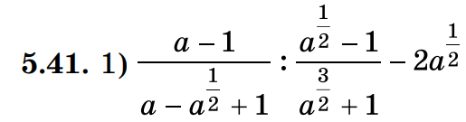
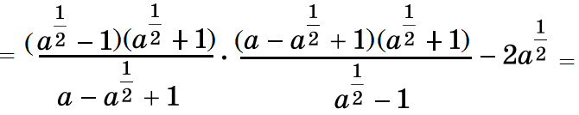



Розв'язування задач
=
Вчитель: Леся Мартинишин

Slide 12
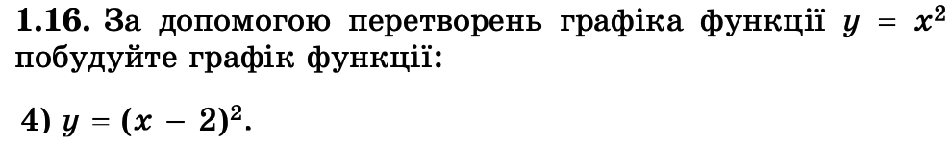
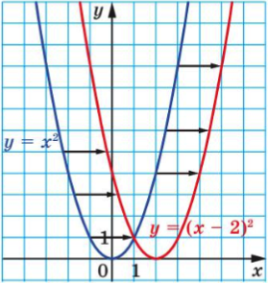



Розв'язування задач
Вчитель: Леся Мартинишин

Slide 13
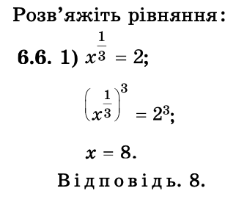
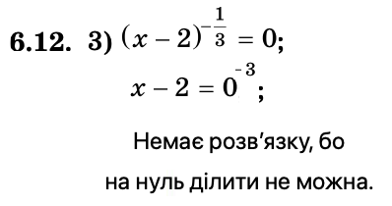
Розв'язування задач

Slide 14
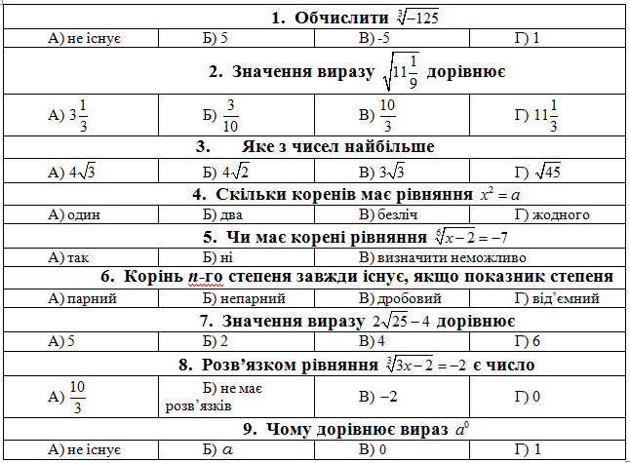
ЕКСПРЕС – КОНТРОЛЬ
Вчитель: Леся Мартинишин

Slide 15
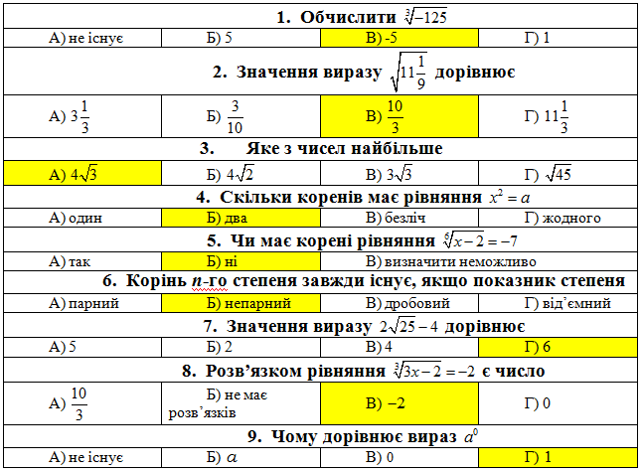
Перевір себе
Вчитель: Леся Мартинишин

Slide 16
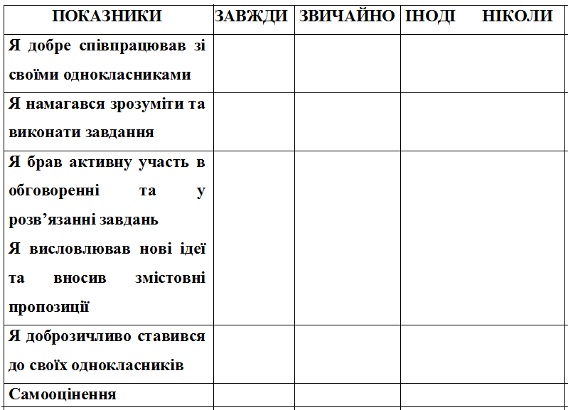
Оцінка власної участі у роботі
Вчитель: Леся Мартинишин

Slide 17
Домашня робота
Повторити правила §1- §6;
підготуватись до контрольної роботи.
Вчитель: Леся Мартинишин

